Slide 1

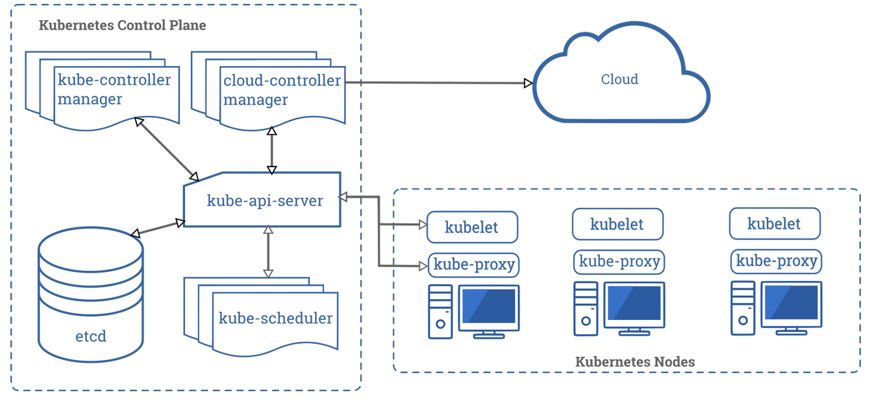

Kubernetes
Focus sui componenti

Slide 2
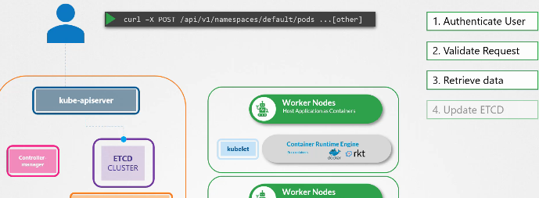
Kubernetes
Focus sui componenti
Il control plane - kube-apiserver
Espone le API per le funzionalità del cluster
E’ il punto cruciale dove avvengono tutte le modifiche al cluster
E’ composto da vari processi
Un esempio è il retrieve delle informazioni
sui pod o la creazione di nuovi pod

Slide 3
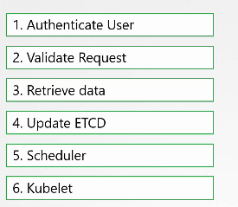
Kubernetes
Focus sui componenti
Il control plane - kube-apiserver
Il flusso principale

Slide 4
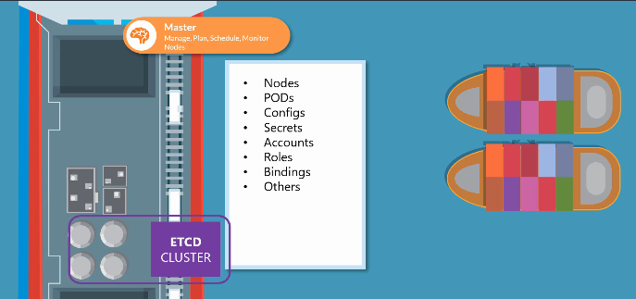
Kubernetes
Focus sui componenti
Il control plane - ETCD
E’ il database del cluster
Database key:value
Solo quando la modifica viene salvata
nel database si può ritenere applicata
al cluster

Slide 5
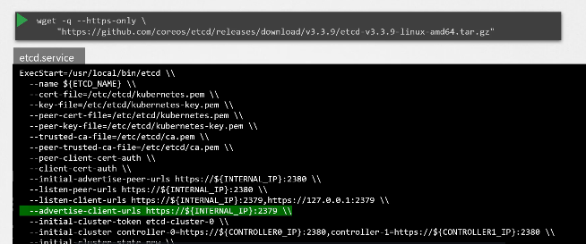
Kubernetes
Focus sui componenti
Il control plane - ETCD
Ogni componente è possibile installarlo in due
modalità
Da zero: scaricando i sorgenti e avviando
l’eseguibile
Installando tramite kubeadm che deploya i
componenti su tutto il cluster automaticamente
Il servizio è in ascolto sulla porta 2379

Slide 6
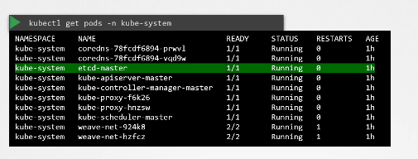
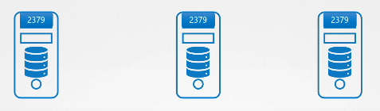
Kubernetes
Focus sui componenti
Il control plane - ETCD
Tramite l’installazione mediante kubeadm
il database etcd viene deployato come pod

Slide 7
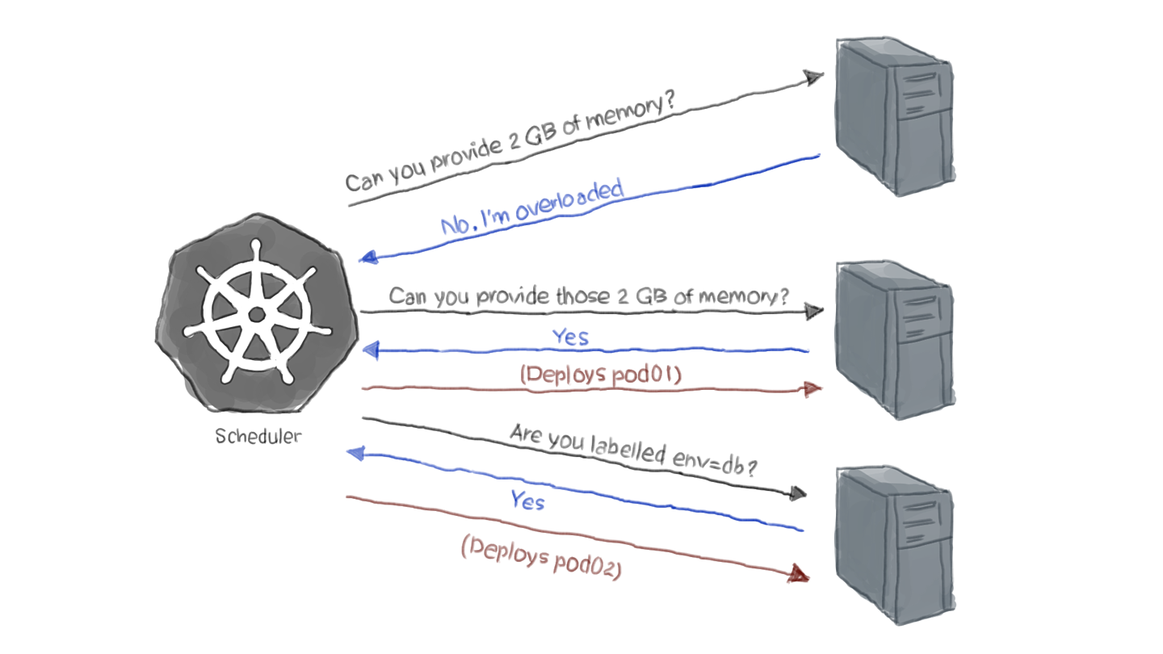
Kubernetes
Focus sui componenti
Il control plane - Kube-Scheduler
Assegna le risorse tra i nodi del cluster
Es: se un pod non è ancora assegnato procede con l’assegnazione ad un pod
Constraints, affinity e data-locality sono attori quando si esegue l’assegnazione delle risorse

Slide 8
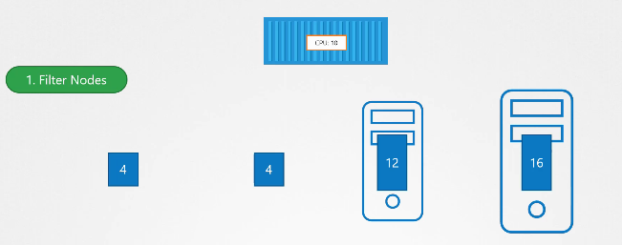
Kubernetes
Focus sui componenti
Il control plane - Kube-Scheduler
Come fa lo scheduler ad assegnare i pod ai nodi?
Calcola il grado di affinità in base a:
- Requisiti del pod
- Le risorse libere sui nodi dopo aver deloyato il pod

Slide 9
Kubernetes
Focus sui componenti
Il control plane - Kube-controller-manager
E’ un altro attore del control-plane
E’ un insieme di processi controller che per semplicità sono incapsulati in un unico binario
Node-controller: responsabile per il fault dedect dei nodi
Replication-controller: verifica il corretto numero di repliche per ogni pod e ne avvia altre istanze se serve
Endpoints-controller: gestisce i terminatori del cluster (join tra pods e servizi)
Service Accounts & Token controller: gestisce le credenziali e i token di accesso per i namespaces

Slide 10
Kubernetes
Focus sui componenti
Il control plane - Cloud-controller-manager
E’ un altro attore del control-plane
Incapsula le logiche per integrare il cluster Kubernetes in cloud
Permette il link tra il cluster e le API del cLoud provider specifico
E’ presente solo in contesti cloud
In caso di installazione Kubernetes on-premise o su vm locali questo componente non è presente
Una serie di servizi sono incapsulati in un unico binario
Node controller, Route controller, Service controller

Slide 11
Kubernetes
Focus sui componenti
Componenti dei nodi - Kubelet
E’ il gestore del nodo (il capitano della nave) - E’ un agent che è presente su tutti i nodi
E’ il responsabile della comunicazione con l’apiserver
Non si deploya con kubeadm ma va installato manualmente sui nodi ed avviato come servizio
Permette la gestione dei POD e assicura che i container girano sotto i pod
Tutti i container che non sono stati creati tramite K8S non vengono monitorati

Slide 12
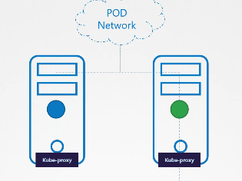
Kubernetes
Focus sui componenti
Componenti dei nodi - Kube-proxy
E’ un componente presente su tutti i nodi
Agisce come servizio e permette la comunicazione tra i nodi
Prevede una serie di regole per consentire la comunicazione intra cluster e extra cluster

Slide 13
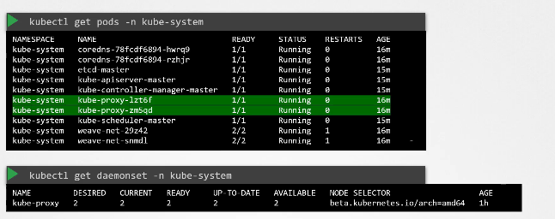
Kubernetes
Focus sui componenti
Componenti dei nodi - Kube-proxy

Slide 14
Kubernetes
Focus sui componenti
Gli Addons
Sono una serie di componenti aggiuntivi per arricchire le funzionalità del cluster
https://kubernetes.io/docs/concepts/cluster-administration/addons/
DNS è uno degli addons strettamente necessari perchè permette il service discovery dei servizi
Ogni container avviato in kubernetes ingloba già questo addon
Dashboard (Web UI) : consente la gestione semplificata del cluster tramite UI
Container Resources Monitoring: implementa una dashboard con delle metriche legate alle performance del cluster
Cluster level logging: consente di salvare in una dashboard centralizzata i log dei container

